Slide 1

Early detection of heart attack
Equipo 3
Diana López
Jarumi Cruz Leos
Lisset Valenzuela
Magdalena Loaeza
Ricardo Esparza
Rodrigo Caballero
Román Rodríguez
Ma. Angelina Alarcón Romero
City Lead Saturdays.AI
Guadalajara
Gibrán Félix Zavala
Technical Mentor
Notes:
‹#›

Slide 2

APRENDER A PREVENIR
ES APRENDER
A VIVIR

Slide 3
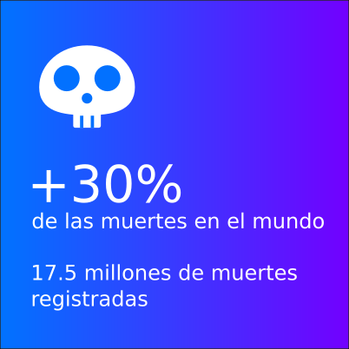
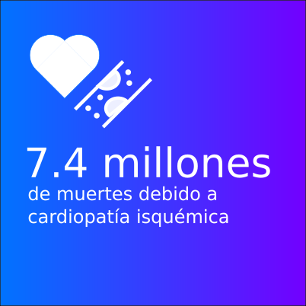
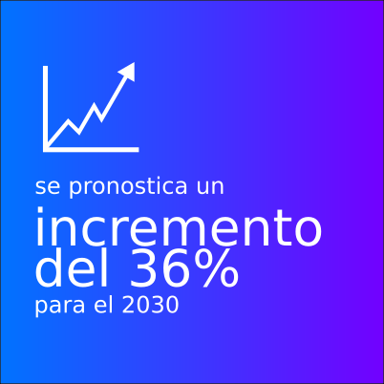
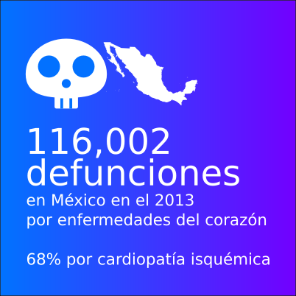
Problema
El ataque al corazón, ataque cardíaco, paro cardíaco, o infarto, se manifiesta cuando se obstruye el flujo de sangre al corazón y si no se restablece rápidamente, el músculo cardíaco comienza a morir.
https://www.who.int/es/news-room/fact-sheets/detail/the-top-10-causes-of-death
https://www.inegi.org.mx/contenidos/saladeprensa/boletines/2018/EstSociodemo/DEFUNCIONES2017.pdf
https://www.excelsior.com.mx/nacional/2017/05/29/1166332

Slide 4



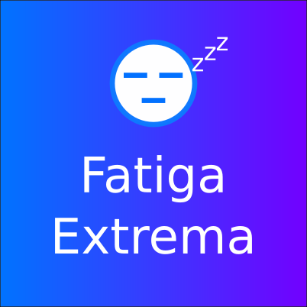

Problema
El alto crecimiento de esta afección, resulta preocupante, ya que son las mujeres con un índice mayor y ahora los jóvenes por malos hábitos alimenticios.
Algunos síntomas que pueden alertarte del posible riesgo
https://www.who.int/es/news-room/fact-sheets/detail/the-top-10-causes-of-death
https://www.inegi.org.mx/contenidos/saladeprensa/boletines/2018/EstSociodemo/DEFUNCIONES2017.pdf
https://www.excelsior.com.mx/nacional/2017/05/29/1166332

Slide 5
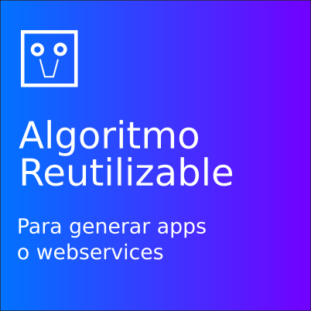


Solución
A través de un Algoritmo de machine learning se puede lograr una predicción del diagnóstico de un ataque cardíaco con base en síntomas y condiciones del paciente.

Slide 6

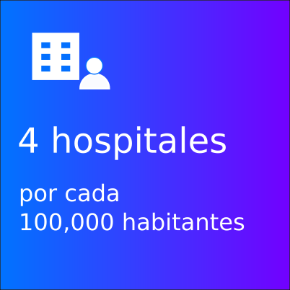
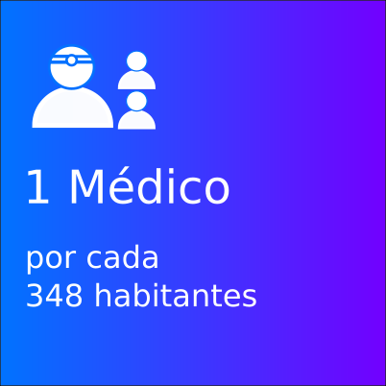
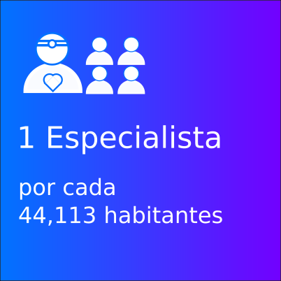
Validación de Utilización
https://www.gob.mx/cms/uploads/attachment/file/239410/ISSM_2016.pdf
https://www.publimetro.com.mx/mx/noticias/2017/10/23/mexico-solo-medico-348-habitantes-inegi.html

Slide 7

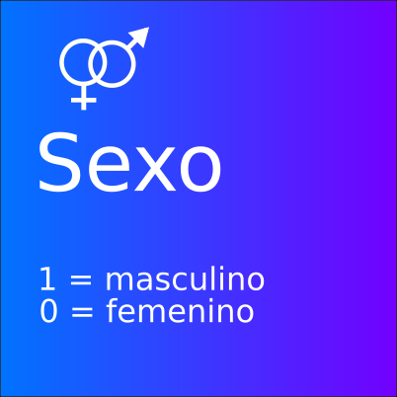

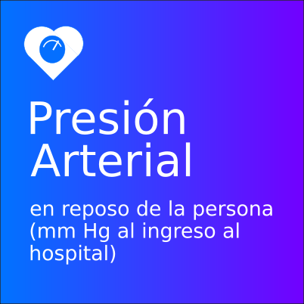
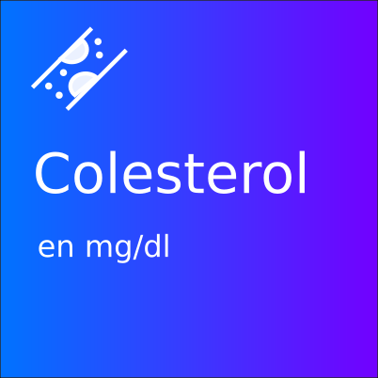
Producto
Servicio Web que puede ser consumido por cualquier aplicativo mediante los siguientes parámetros de entrada:

Slide 8
Otras Plataformas
_
Echo Amazon
Home Pod
Google Home

Slide 9
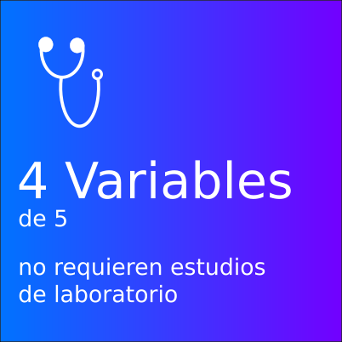
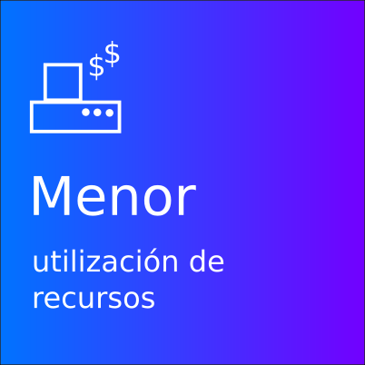
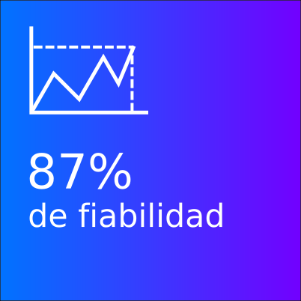

Ventajas del Algoritmo

Slide 10
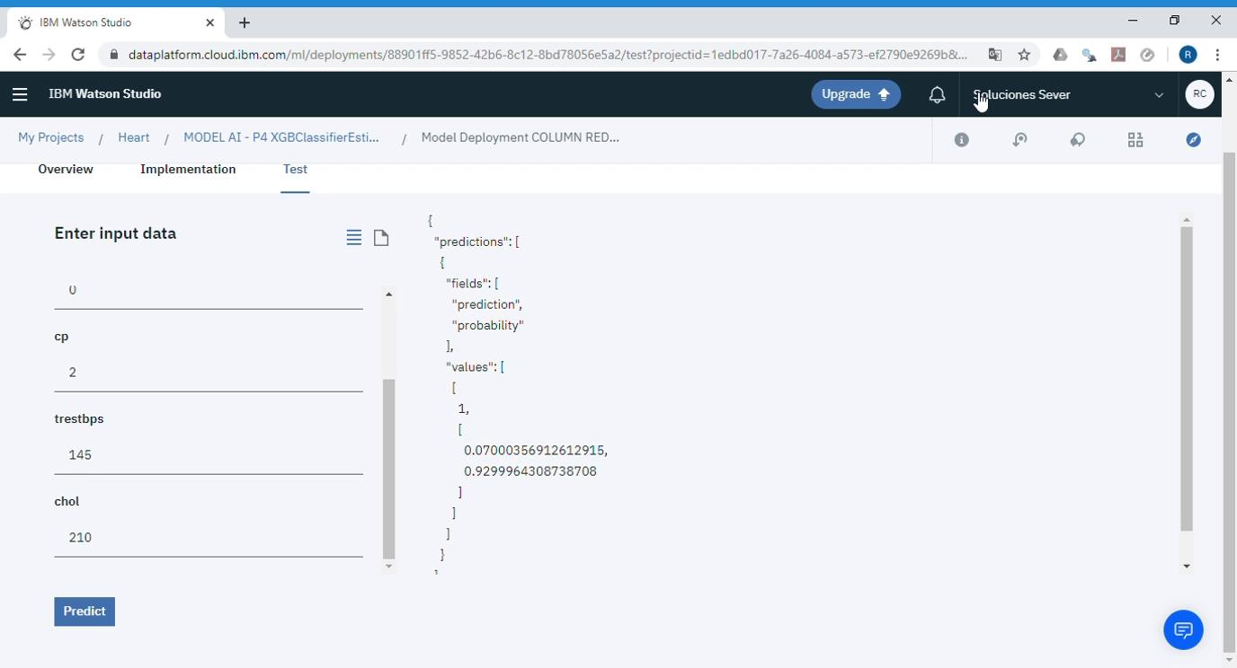
Prototipo
Web Service

Slide 11
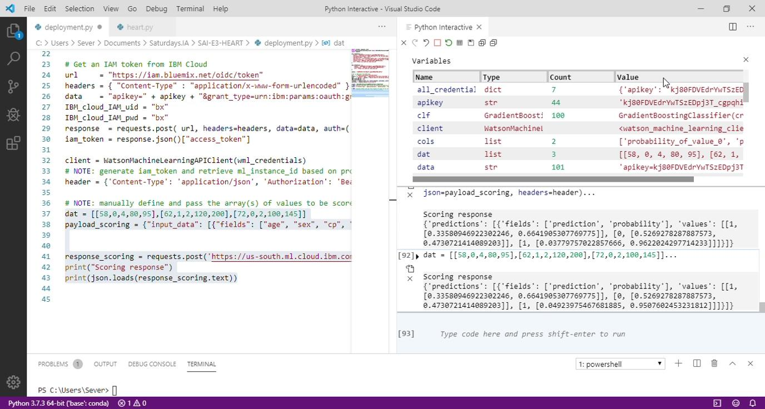
Prototipo
Python Deploy
(Predicciones Simultáneas)

Slide 12

Método tradicional
Médico general
Estudios clínicos
Valoración especialista
Tiempo aproximado 3 meses.
Métodos nuevos
Echo Amazon – Solo considera respiración
Home Pod – Solo considera respiración
Google Home – Solo considera respiración
Código Infarto – Atención inmediata con alto costo de personal y equipo.
Métodos nuevos
Equipo 3c con Machine Learning se logra una respuesta promedio de 3 horas considerando el tiempo del análisis clínico para colesterol.
Conclusiones

Slide 13
Factor Tiempo
Agregar una variable de tiempo para predicción con un rango estimado para que suceda el infarto
Prescindir del análisis de colesterol
Avances en estudios que permitan realizar una predicción o estimar los niveles de colesterol en la sangre considerando otras variables más democráticas
Aplicación
Utilizando un Servicio Web, es posible utilizarlo desde cualquier aplicación o sistema, con un alcance a instituciones de salud o usuarios finales, sin que por ello se considere la omisión de un especialista.
Data Warehouse
Colección, almacenamiento y procesamiento de más puntos de datos regionalizados.
Siguientes Pasos

Slide 14

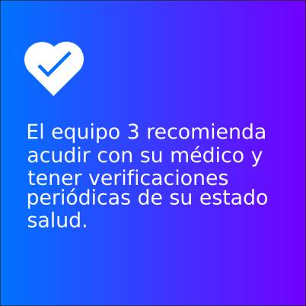
¡Gracias!
Notes:
‹#›

